Slide 1
5.1 Distribution conjointe et Test d’indépendance
cours 27

Slide 2
Il arrive souvent qu’on veuille savoir s’il y a un lien entre deux ou plusieurs variables statistiques sur une même population.
Par exemple, si on fait une enquête on pourrait s’intéresser à l’âge, le sexe, le salaire, l’état civil, le niveau de scolarité, la langue maternelle, etc.
Ensuite on pourrait s’intéresser à voir s’il y a un lien entre le salaire et le sexe par exemple.
Pour des raisons de simplicité, nous n’allons que regarder deux variables statistiques à la fois.

Slide 3
Considérons une population ou un échantillon.
Intéressons-nous à deux variables statistiques
pouvant être des variables statistiques qualitatives ou quantitatives.
Ayant comme modalités
Si les variables sont continues, on les regroupera par classes pour n’avoir qu’un nombre fini de modalités.

Slide 4
Par exemple on pourrait prendre comme population les enseignants d’un cégep.
: L’âge
: L’état civil
Dans ce cas on pourrait avoir comme modalités
Avec les données recueillies pour ces variables, on les présente dans un tableau qu’on nomme tableau de contingence

Slide 5
Marié
Célibataire
Veuf
Divorcé
Autre
Totaux
4
41
0
0
0
57
22
15
0
17
0
92
30
12
4
25
2
74
22
10
12
16
4
27
Totaux
78
108
16
58
6
250

Slide 6
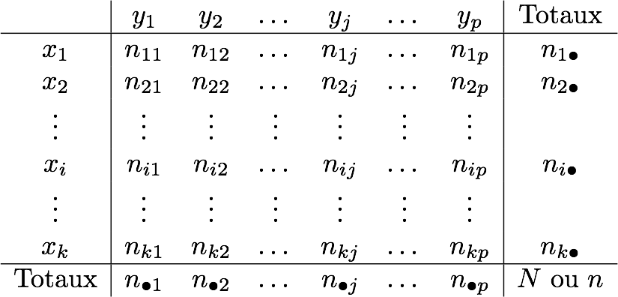
Tableau de contingence
le nombre d’individus ayant la modalité pour la variable statistique et la modalité pour la variable statistique
Effectifs partielles de et

Slide 7
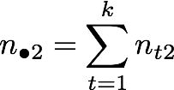
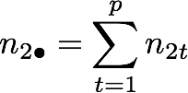
Tableau de contingence
Effectifs marginaux de
Effectifs marginaux de

Slide 8
Tableau de contingence
Distribution de
Distribution de

Slide 9
Tableau de contingence
Fréquence relative partielle

Slide 10
Tableau de contingence
Fréquences relatives conditionnelles

Slide 11
Tableau de contingence
Fréquences relatives marginales

Slide 12
Faites les exercices suivants
#5.1

Slide 13
Test d’indépendance

Slide 14
est indépendante de si pour tous

Slide 15
et est indépendante de si pour tous
Naturellement, si est indépendante de alors est indépendante

Slide 16
Supposons que les deux variables statistiques sont indépendantes.
alors pour tous et pour tous
On nomme ces effectifs les effectifs théoriques puisque ce sont les effectifs qu’on devrait avoir si les variables sont indépendantes

Slide 17
C’est donc en comparant les effectifs partiels aux effectifs théoriques qu’on peut mesurer à quels points nos variables dépendent l’une de l’autre
Dans les faits, on travaille avec des échantillons plutôt qu’avec la population au complet.
Donc les écarts entre les effectifs partiels observés et les effectifs théoriques peuvent être imputés au fait qu’on est dans un échantillon.
On va donc faire un test d’hypothèse sur l’indépendance des variables statistiques.

Slide 18
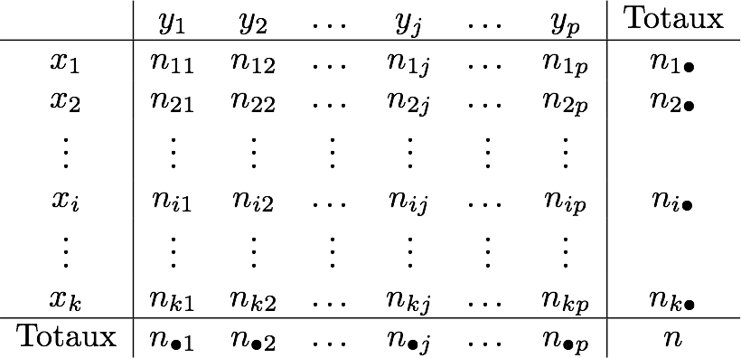
Effectif observé
Effectif théorique
Si les variables sont indépendantes

Slide 19
Par contre si les
c’est peut-être dû au hasard d’échantillonnage
Pour vérifier si l’écart est dû au hasard d’échantillonnage ou au fait que les variables sont interdépendantes, on fait un test d’indépendance en utilisant comme hypothèse nulle
: et sont indépendantes
Comment obtenir la zone d’acceptation?
On calcule une statistique qu’on nomme le

Slide 20
C’est bien beau calculer cette grosse somme, mais on doit savoir quoi faire avec le résultat.
Naturellement plus le est grand plus on doit s’attendre à rejeter l’hypothèse nulle.
Par contre on doit tenir en compte la taille du tableau de contingence, car plus il est gros plus on additionne des écarts et donc plus grand sera le .
On va donc regardé dans une table de avec degré de liberté

Slide 21
On va donc regardé dans une table de avec degré de liberté

Slide 22
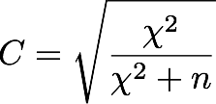
Donc on peut faire un test d’indépendance entre deux variables statistique.
Lorsqu’on rejette l’hypothèse, ça veut dire que les variables sont interdépendantes.
Mais à quel point?
Il existe plusieurs façons de mesurer l’interdépendance en fonction du contexte. On nomme ces mesures les coefficients d’association.
Le plus courant et le seul que nous verrons est le coefficient de contingence

Slide 23
Le plus courant et le seul que nous verrons est le coefficient de contingence
On peut aisément vérifier que
0
1
Indépendant
interdépendance forte

Slide 24
Faites les exercices suivants
#5.2 à 5.7

Slide 25
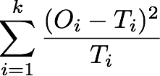
Test d’ajustement
On peut aussi utiliser le test du
pour vérifier si une distribution donnée suit une certaine loi.
Mais pour ça, commençons par préciser comment on trouve le degré de liberté à utiliser dans la loi du
Le degré de liberté d’une loi du est le nombre de termes de la somme
moins le nombre de paramètres provenant des données observées qu’on doit utiliser dans le calcul des effectifs théoriques

Slide 26
Exemple:
Supposons qu’on ait une liste de 250 chiffres qu’on dit aléatoire. Si ces chiffres sont vraiment aléatoires, il est naturel de supposer que la fréquence de ces chiffres soit distribuée uniformément.
Il y a 10 chiffres donc il y aura 10 termes dans le calcul du
Pour calculer la fréquence théorique, on n’a besoin que d’un nombre soit 250
Donc le degré de liberté est 9.
Donc si
on rejettera

Slide 27
Exemple:
Supposons qu’on ait une liste de 250 chiffres qu’on dit aléatoire. Si ces chiffres sont vraiment aléatoires, il est naturel de supposer que la fréquence de ces chiffres soit distribuée uniformément.
Donc si
0
28
25
3
9
1
29
25
4
16
2
25
25
0
0
3
26
25
1
1
4
21
25
-4
16
5
34
25
9
81
6
20
25
-5
25
7
17
25
-8
64
8
24
25
-1
1
9
26
25
1
1

Slide 28
Exemple:
Supposons qu’on ait une liste de 250 chiffres qu’on dit aléatoire. Si ces chiffres sont vraiment aléatoires, il est naturel de supposer que la fréquence de ces chiffres soit distribuée uniformément.
Donc si
9
16
0
1
16
81
25
64
1
1

Slide 29
Exemple:
Supposons qu’on ait une liste de 250 chiffres qu’on dit aléatoire. Si ces chiffres sont vraiment aléatoires, il est naturel de supposer que la fréquence de ces chiffres soit distribuée uniformément.
Donc si
9
16
0
1
16
81
25
64
1
1
Donc on accepte

Slide 30
Faites les exercices suivants
#5.8 à 5.11

Slide 31
Devoir:
# 5.1 à 5.11

